Slide 1

ESTUDIOS DE ECONOMÍA Y POLÍTICA PÚBLICA
Juan Carlos Granados Becerra
Contralor de Bogotá

Slide 2

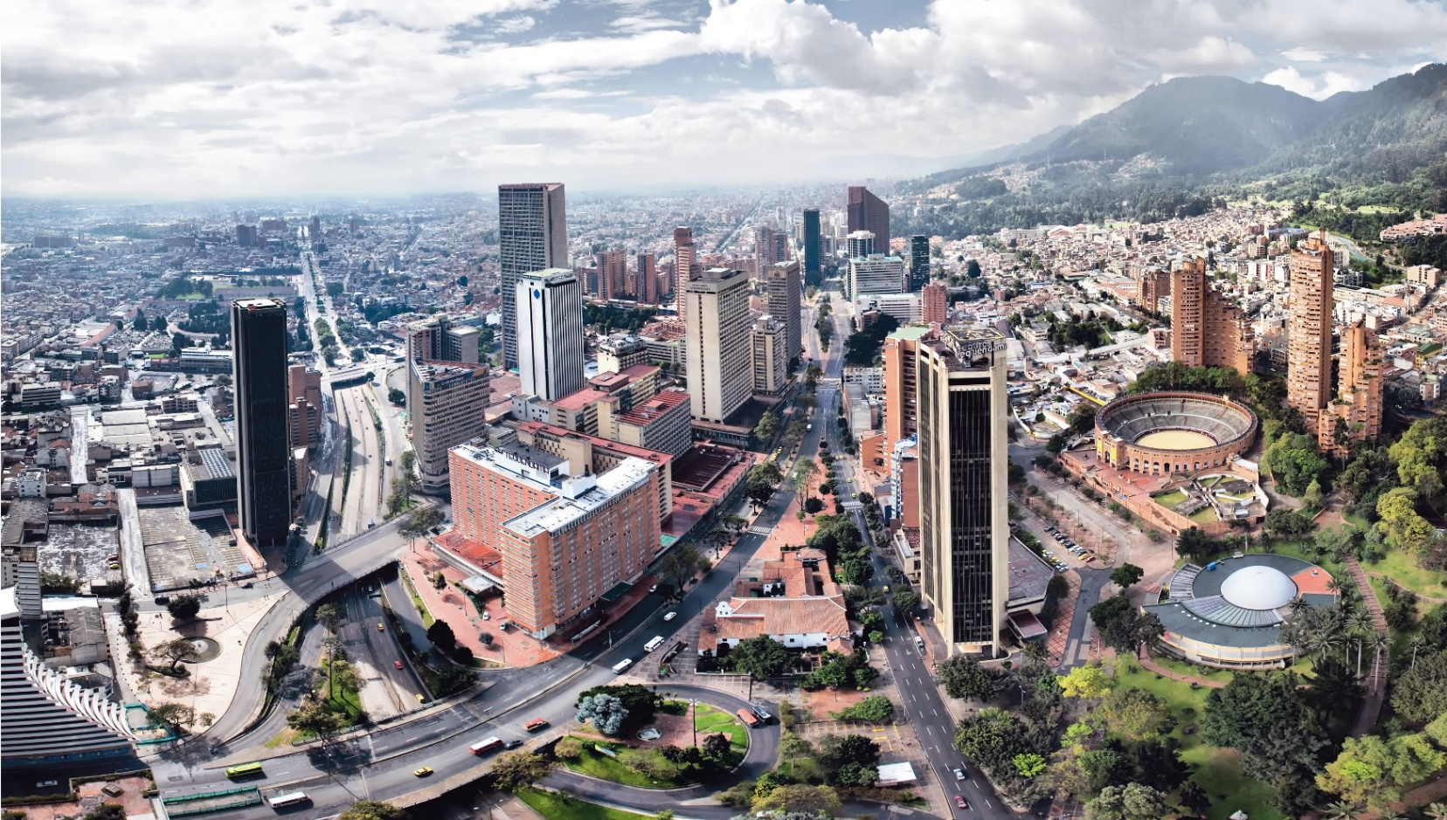
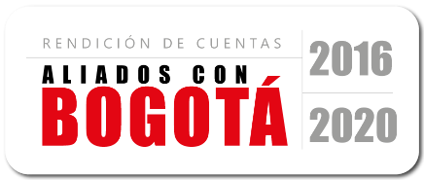
PROCESO ESTUDIOS DE ECONOMÍA Y POLÍTICA PÚBLICA
Vigilancia y control
a las finanzas públicas, las
políticas públicas y
el Plan de Desarrollo
del Distrito Capital.

Slide 3

EVALUACIÓN DE LAS FINANZAS PÚBLICAS
INFORMES OBLIGATORIOS
En el período 2016-2019 se comunicaron 56 informes
Estadísticas Presupuestales del Distrito Capital
Deuda Pública, Estado de Tesorería e Inversiones Financieras del Distrito Capital - Trimestral y Anual
Dictamen a los Estados Financieros Consolidados del Sector Público Distrital, Gobierno y Bogotá D.C.
Cuenta General del Presupuesto y del Tesoro del Distrito Capital
Estado de las Finanzas Públicas del Distrito Capital
Ingresos, Gastos e Inversiones del Distrito Capital - Trimestral y Anual
Balance Social de las Políticas Públicas del Distrito Capital
Evaluación de la Gestión Fiscal y el Plan de Desarrollo
Estado de los Recursos Naturales y del Ambiente de Bogotá D.C.

Slide 4
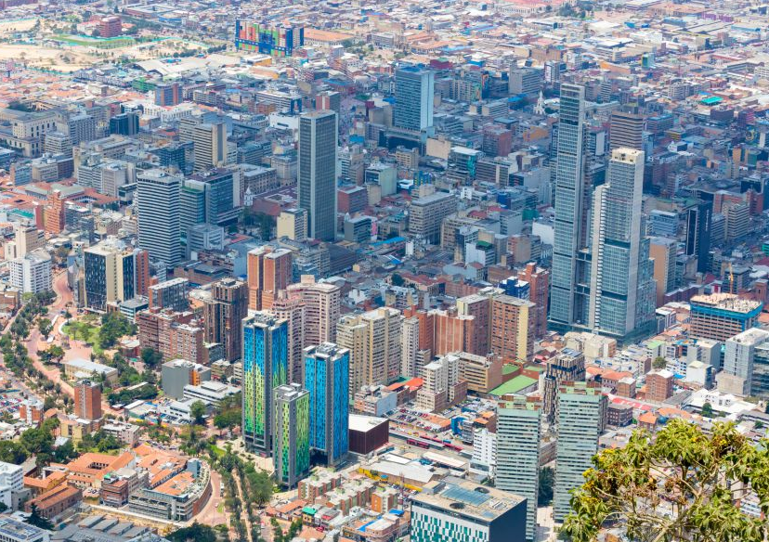
EVALUACIÓN DE LAS FINANZAS DEL DISTRITO CAPITAL 2019
PRESUPUESTO GENERAL
$35,2 BILLONES,
Ejecución Gastos $28,1 billones (80%)
Ejecución de ingresos 93,2% y Autorizaciones de giros 63,1%.
GESTIÓN LOCALIDADES FDL
PRESUPUESTO $2,0 BILLONES
Nivel de giros 53,1%
DEUDA A 31 DE DICIEMBRE
$12,2 BILLONES, con un incremento del 19,6% - a 2018, $10,2 billones.
CUPO DE ENDEUDAMIENTO
$6,9 billones 2016
$8,1 billones 2019
Incremento 16,3%

Slide 5
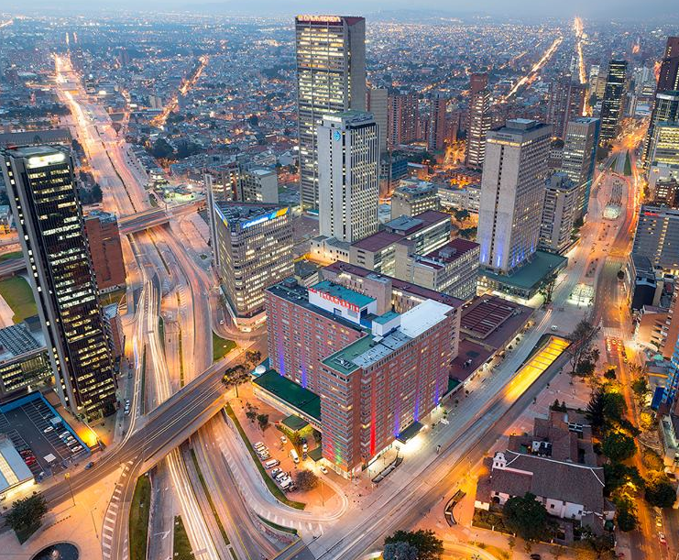
EVALUACIÓN DE LAS FINANZAS DEL DISTRITO CAPITAL 2016-2019
PRESUPUESTO GENERAL CONSOLIDADO 2016 - 2019
$112,2 billones,
Ejecución Gastos $94,5 billones (84,3%)
Ejecución de ingresos $105,8 billones 94,3%
y Autorizaciones de giros $76,3 billones 68,0%.
GESTIÓN LOCALIDADES FDL
2016 Presupuesto $1,3 billones - Nivel de giros 39,9%
2017 Presupuesto $1,7 billones - Nivel de giros 41,8%
2018 Presupuesto $1,9 billones - Nivel de giros 41,8 %
2019 Presupuesto $2,0 billones - Nivel de giros 53,1%

Slide 6

EVALUACIÓN DE LAS FINANZAS DEL DISTRITO CAPITAL
PRESUPUESTO 2020
$21,0 BILLONES Administración
$15,0 billones Empresas
$2,4 billones Subredes

Slide 7

INFORME DEL ESTADO DE LOS RECURSOS NATURALES DEL D.C.
VIGENCIA 2015
Política pública ambiental para la gestión de la conservación de la biodiversidad en el D.C.
Arbolado urbano en el Plan Distrital de Desarrollo “Bogotá Humana 2012 - 2016”
VIGENCIA 2016
Política pública ambiental
Manejo del suelo de protección.
Reservas Forestales de Cerros Orientales y Thomas van der Hammen
VIGENCIA 2017
Política pública de humedales del Distrito
VIGENCIA 2018
Gestión frente al manejo del recurso aire en Bogotá, en atención a la política de prevención y control de la contaminación del aire

Slide 8

ESTUDIOS ECONÓMICOS Y FISCALES
Estudios Estructurales
En el período 2016-2019 se comunicaron 40 estudios
2016 | 2017 | 2018 | 2019 | TOTAL
8 | 11 | 10 | 11 | 40

Slide 9
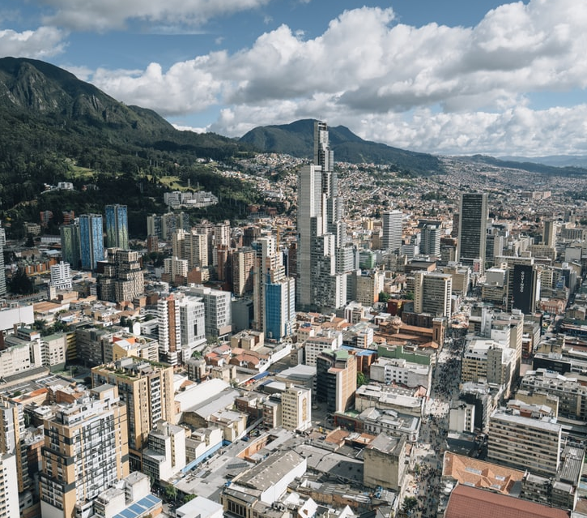
DESARROLLO URBANO Y POT EN BOGOTÁ D.C.
Estudios comunicados 2016-2019
Recuperación de espacio público: un reto para la seguridad, convivencia y mejoramiento en la calidad de vida
La Región Capital una Megalópolis
Seguimiento Evaluativo al Proceso de
Reformulación del POT de Bogotá
2016
2016
2018

Slide 10
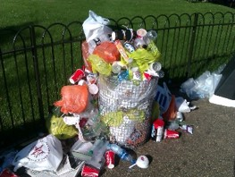
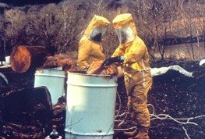
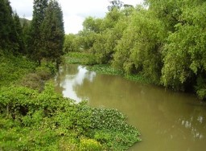
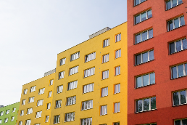
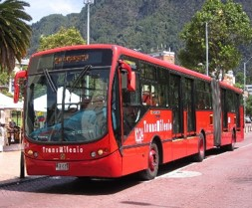
HÁBITAT Y AMBIENTE
Evaluación de la implementación del programa Basura Cero en Bogotá
Avances en el cumplimiento de la sentencia río Bogotá
Comportamiento de la oferta de vivienda en el Distrito Capital
Proceso de chatarrización y modernización de la flota de TRANSMILENIO S.A., y su
incidencia ambiental en el Distrito Capital.
Avances y retos del Plan Maestro para el Manejo Integral de Residuos Sólidos de Bogotá
2016
2018
2019
2019
2019

Slide 11
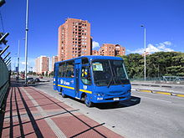
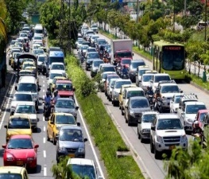
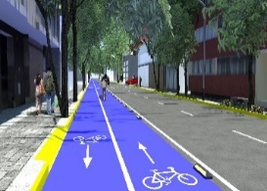
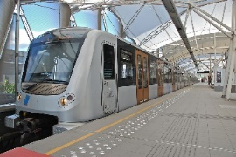
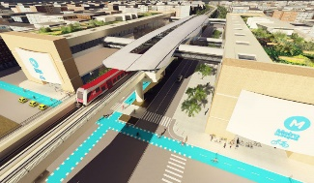
MOVILIDAD
Plan Maestro de Movilidad - Sistema Integrado de Transporte Público
Evaluación al Plan Maestro de Movilidad (PMM)
Seguimiento y evaluación a la inversión del Plan Maestro de Movilidad, en el marco
del Plan de Desarrollo “Bogotá Mejor para Todos
El sistema de asociación público-privado como instrumento de
gerencia pública para la inversión y el desarrollo regional
Primera línea del Metro para Bogotá (PLMB). Efectos en las finanzas del D.C.
2016
2016
2017
2018
2019

Slide 12
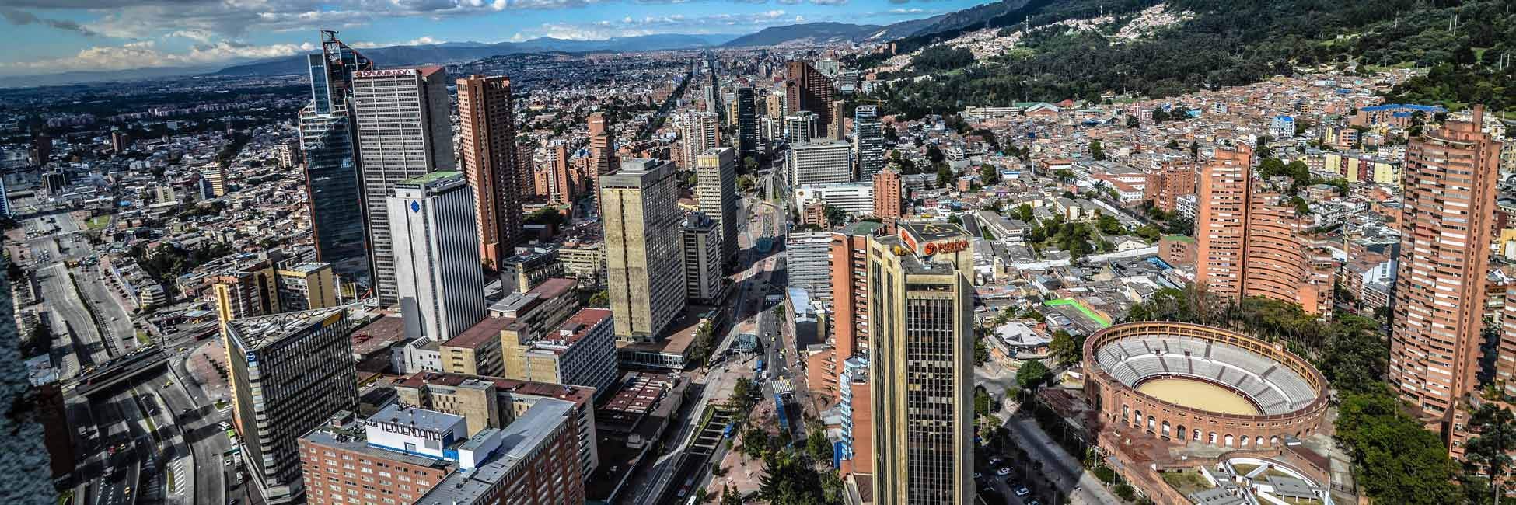
EVALUACIÓN DE LAS POLÍTICAS PÚBLICAS DISTRITALES
La evaluación de la política pública distrital busca establecer si las acciones emprendidas por la Administración Distrital, logran los resultados esperados en consideración con los objetivos previamente formulados, y si en la ejecución de los programas y proyectos se aseguró el uso eficiente de los recursos públicos.

Slide 13
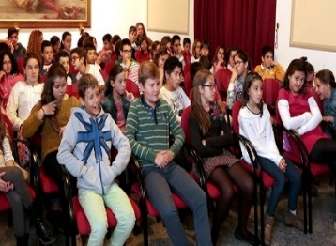
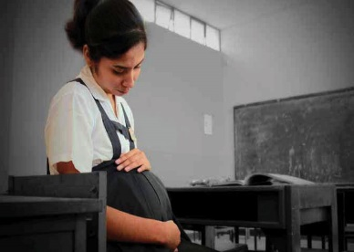
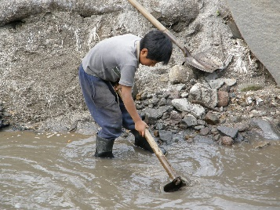
INTEGRACIÓN SOCIAL
Evaluación fiscal a la política pública de infancia y adolescencia (PIA)
Análisis de la Política Pública desde el Nivel Local - Política pública distrital de discapacidad
Evaluación política pública de infancia y adolescencia - Embarazo en niñas y adolescentes en Bogotá
Evaluación política pública de infancia y adolescencia - Seguimiento al
trabajo infantil en la ciudad de Bogotá, D.C. 2012- 2018
2016
2017
2018
2019

Slide 14
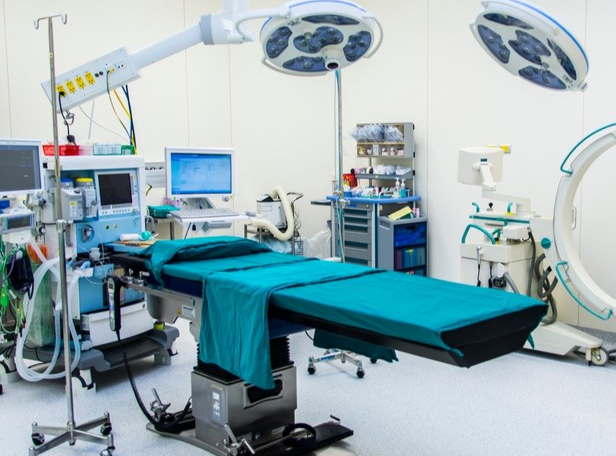
SALUD
Sistema de salud y crisis de los
hospitales de la red pública del Distrito Capital
Plan territorial de salud pública – Nuevo modelo
de atención y énfasis en condiciones
no transmisibles (crónicas)
2016
2019

Slide 15

EDUCACIÓN
Educación Superior en Bogotá
Informe estructural “Evaluación a las bases
del Plan Sectorial de Educación”
Informe estructural “Evaluación del
Plan Sectorial de Educación
2016- 2020 “Hacia una ciudad educadora”
2016
2017
2019

Slide 16
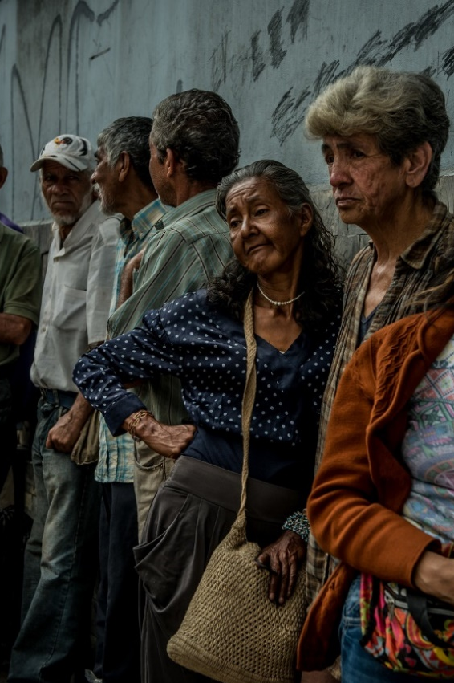
BALANCE SOCIAL DE LAS POLÍTICAS PÚBLICAS
Consumo de sustancias psicoactivas en la ciudad
de Bogotá D.C. Contaminación ambiental en la
ciudad de Bogotá
Prevención y atención integral del
fenómeno de habitabilidad en calle
Consumo de sustancias psicoactivas
en adolescentes
Balance de la política pública social para el
envejecimiento y la vejez en el D.C. 2010-2025
2016
2017
2018
2019

Slide 17
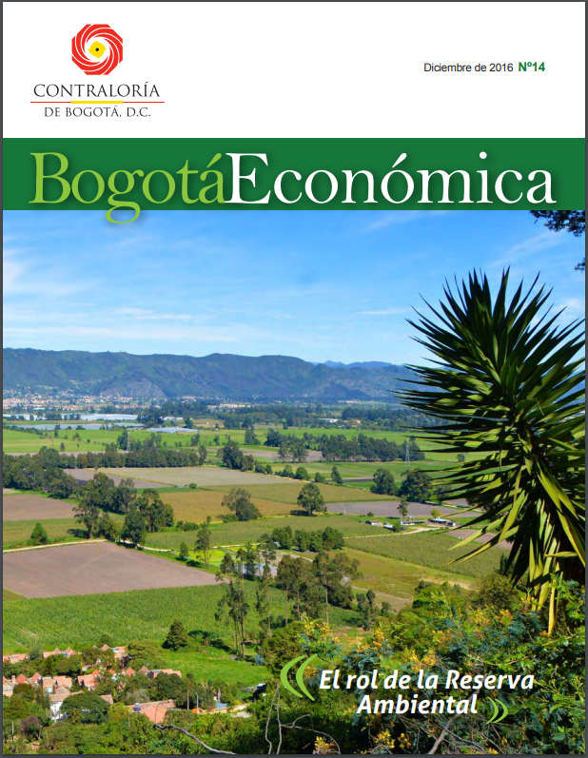
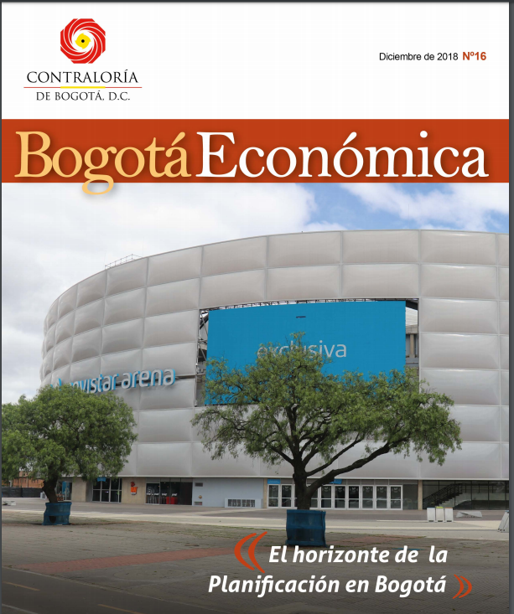
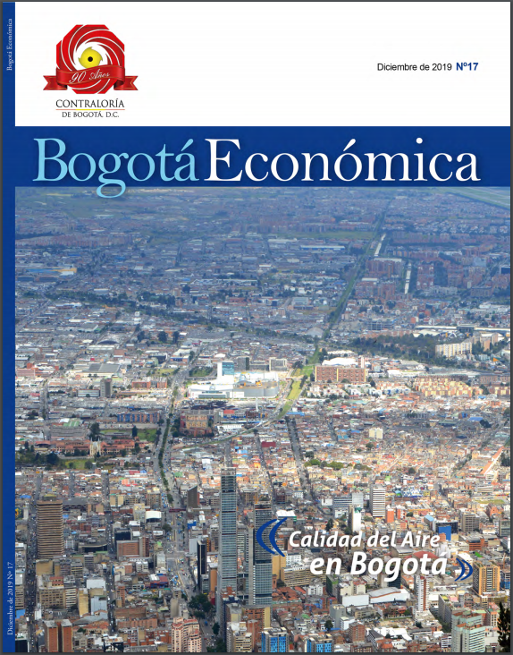
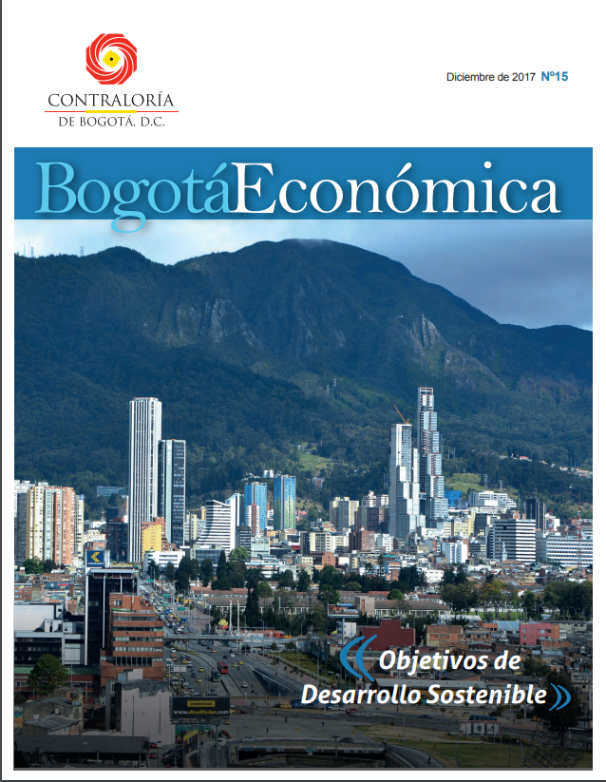
REVISTA BOGOTÁ ECONÓMICA

Slide 18


PRONUNCIAMIENTOS 2016-2019
PRESUPUESTAL
Ejecución Presupuestal de la Vigencia
Proyecto de Presupuesto
PLAN DE DESARROLLO
Cumplimiento del Plan de Desarrollo
Proyecto de Plan de Desarrollo

Slide 19

PROGRAMACIÓN PAE-2020
ESTRUCTURAL | OBLIGATORIO | PRONUNCIAMIENTO | TOTAL
7 | 14 | 4 | 25

Slide 20


PROGRAMACIÓN 2020
POLÍTICAS PÚBLICAS
Evolución de las Políticas Públicas Sectoriales en el D.C.
Movilidad Sostenible en Bogotá D.C.
ESTUDIOS ECONÓMICOS Y FISCALES
Presente y futuro del agua para Bogotá D.C.
Sector turístico en el desarrollo económico de la ciudad
Inversiones en infraestructura sismo resistente en el D.C.
POT ¿Para dónde va la planificación urbana en Bogotá D.C.?
Informe sobre el estado de la salud mental en el D.C.

Slide 21


